Slide 1
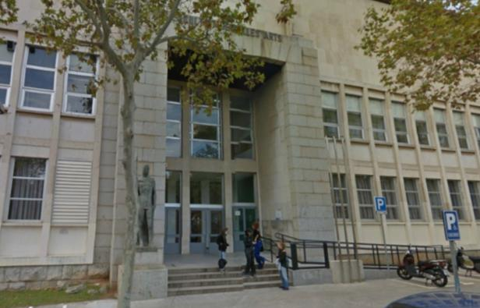
Facultat de Belles Arts
(primer trimestre 2016)
Entre tots hem reduït els consums d'’electricitat i gas respecte el primer trimestre de l’'any passat.
Tanmateix, el consum d'’aigua ha augmentat un 4%. Fem un consum responsable i avisem en quant detectem una fuita, per petita que sigui.

Slide 2
Facultat de Belles Arts
Amb aquests resultats el primer trimestre de 2016* hem estalviat...
...l’'electricitat de 85 equips informàtics (ordinador més monitor) encesos tots els dies laborables durant un any
...el gas que contenen 417 bombones de butà
...l’’'aigua d’'una dutxa de 5 minuts per a 6.043 persones
* Respecte la mitjana anual 2011-2015

